Slide 1

人教版实验教材语文二年级上册第23课
三个儿子
广州市番禺区大石小学 邓 君

Slide 2
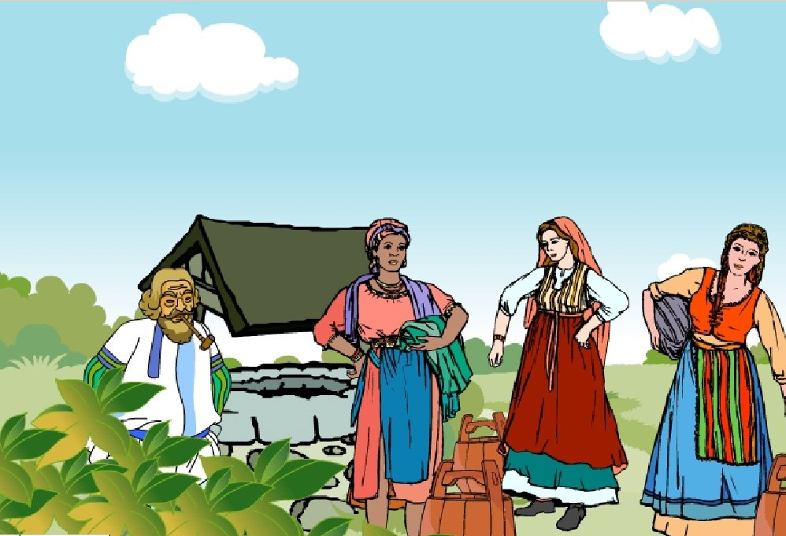
自由读课文1——6自然段，用“——”划出妈妈夸奖孩子的句子。

Slide 3

既
“我的儿子既聪明又有力气，
谁也比不过他。”
又
（既……又……）
“我的儿子唱起歌来好听极了，
谁都没有他那样的好嗓子。”
“有什么可说的，他没有什么
特别的地方。 ”

Slide 4
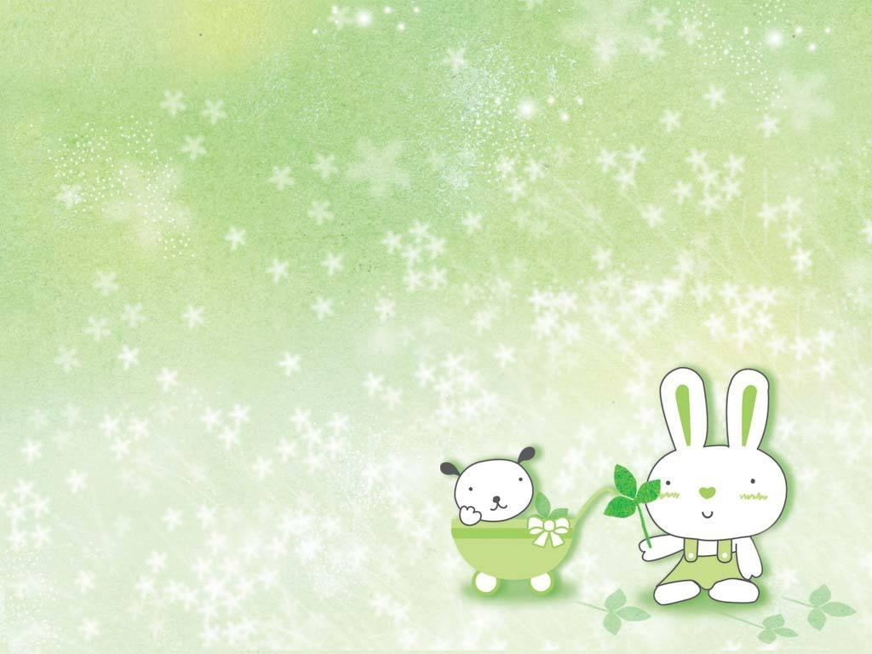
一桶水可重啦！水
直晃荡，三个妈妈走走
停停，胳膊都痛了，腰
也酸了。

Slide 5
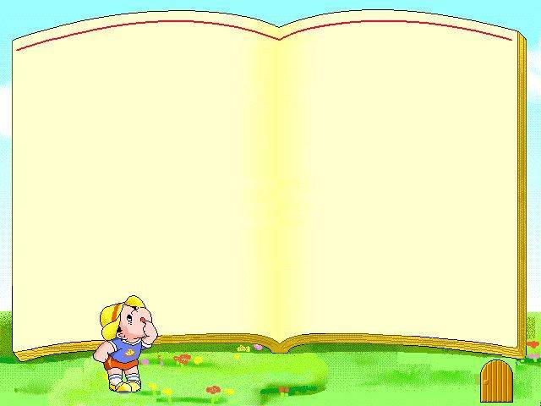
我会学
默读9——11自然段，找出三个儿子的做法，划上“~~~~”。
做到：不出声、不指读、用眼看、 用 心悟

Slide 6

一个孩子翻着跟头，像车轮在转。真好看！一个孩子唱着歌，歌声真好听。另一个孩子跑到妈妈跟前，接过妈妈手里沉甸甸的水桶，提着走了。

Slide 7
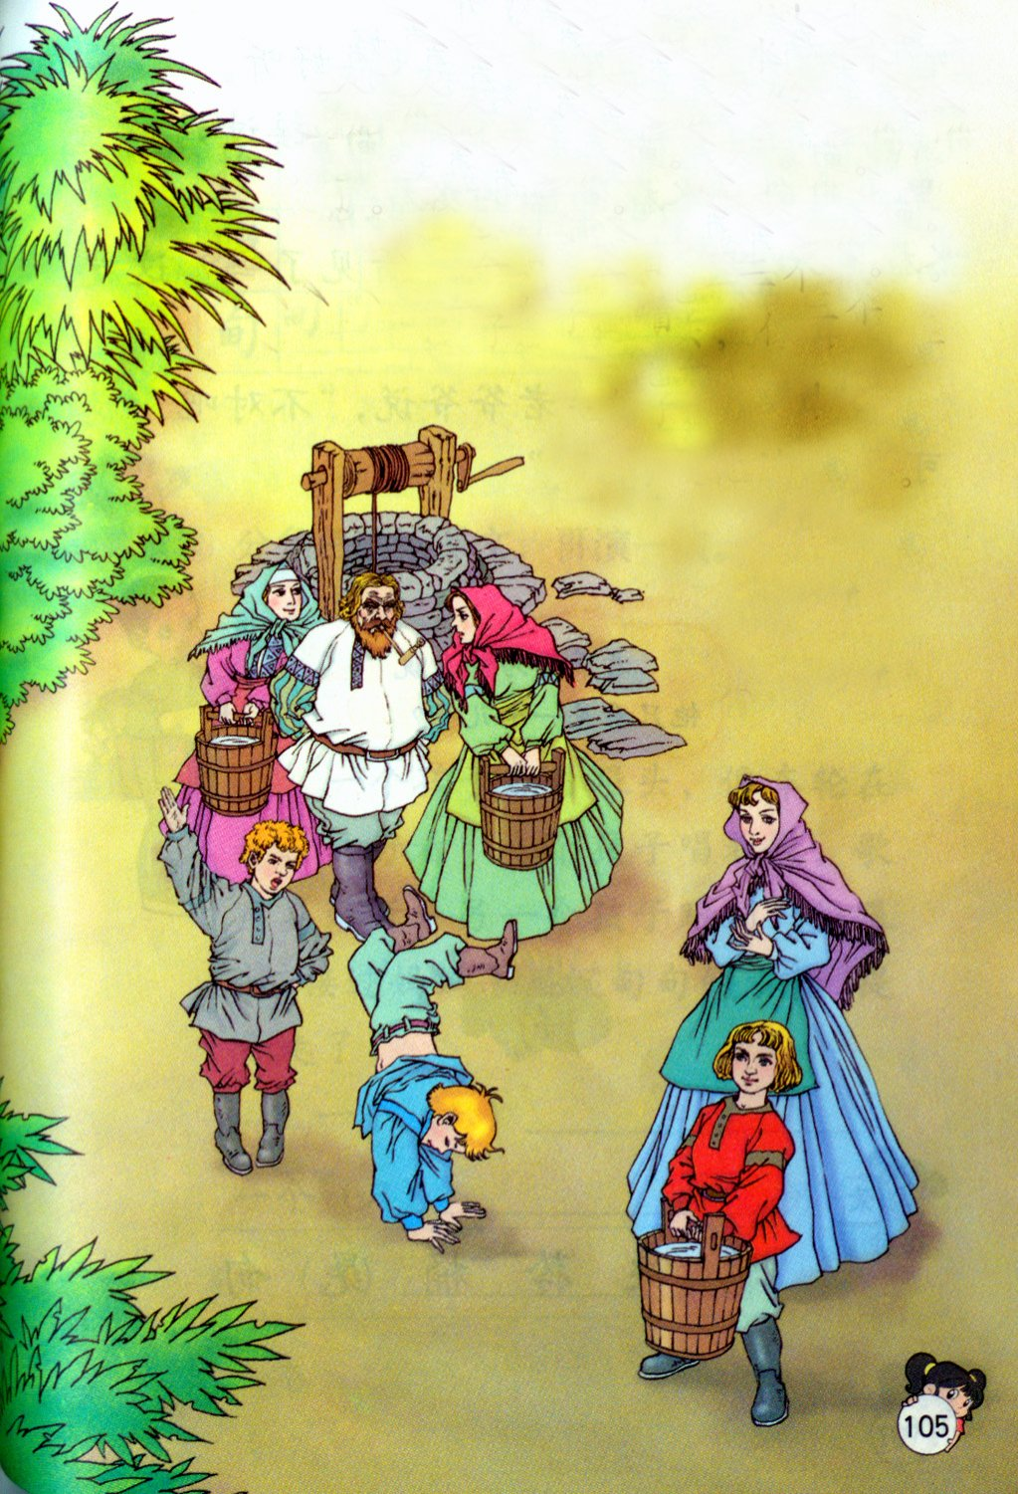
唱歌
帮妈妈提水
翻跟头

Slide 8
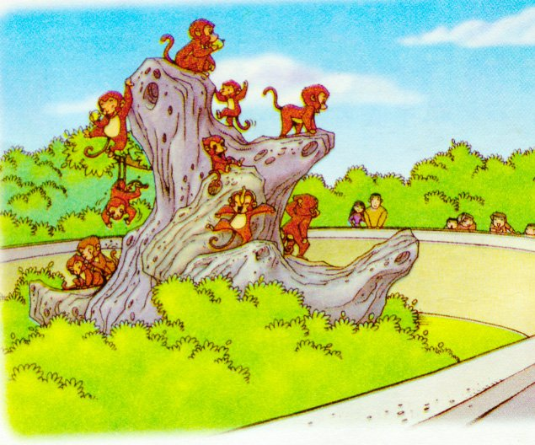
我会说
一只 。一只 。 另一只 。

Slide 9
我还会说
一些 。一些 。
另一些 。

Slide 10
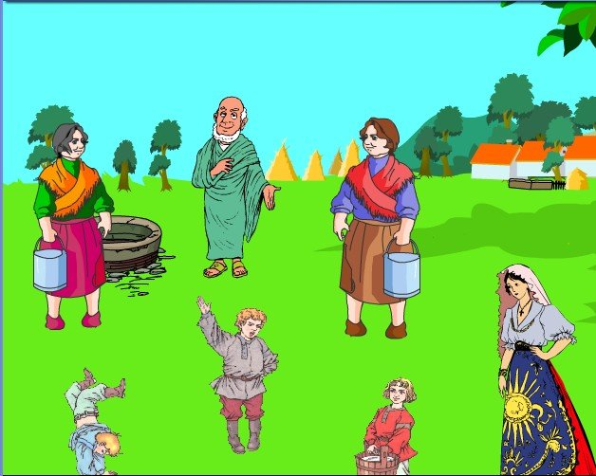
“ 三个儿子？不对吧，我可只看见一个儿子。”
唱歌
翻跟头
帮妈妈提水

Slide 11
小小讨论会
老爷爷为什么说他只看见一个儿子？

Slide 12

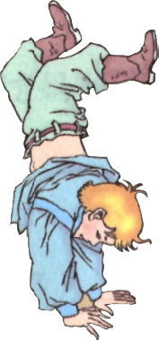
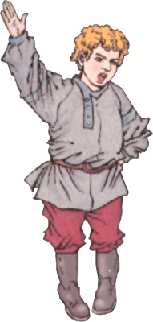
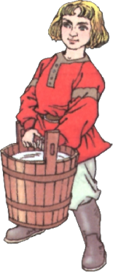
你想对哪个儿子说些什么？

Slide 13
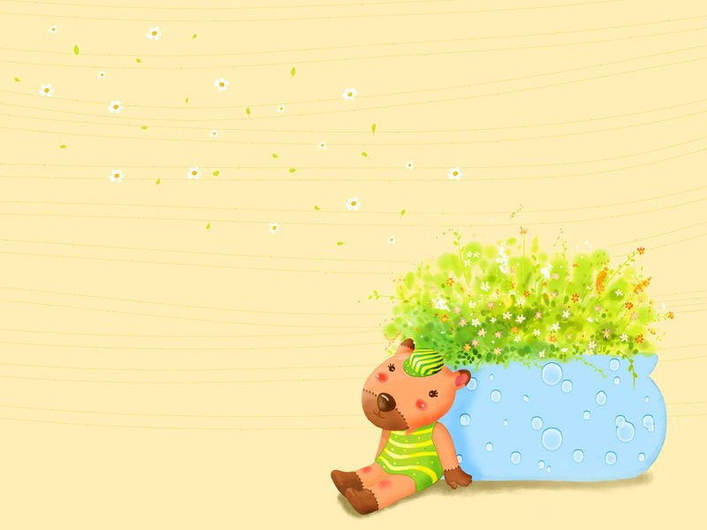
我会说
你可以帮爸爸妈妈做些什么事儿孝敬他们？

Slide 14
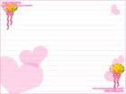

你最想对爸爸妈妈说
的几句话，几句心理话。
感恩的心

Slide 15
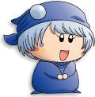

妈妈，我爱您！爸爸，我爱您！爸爸妈妈，我爱你们！

Slide 16
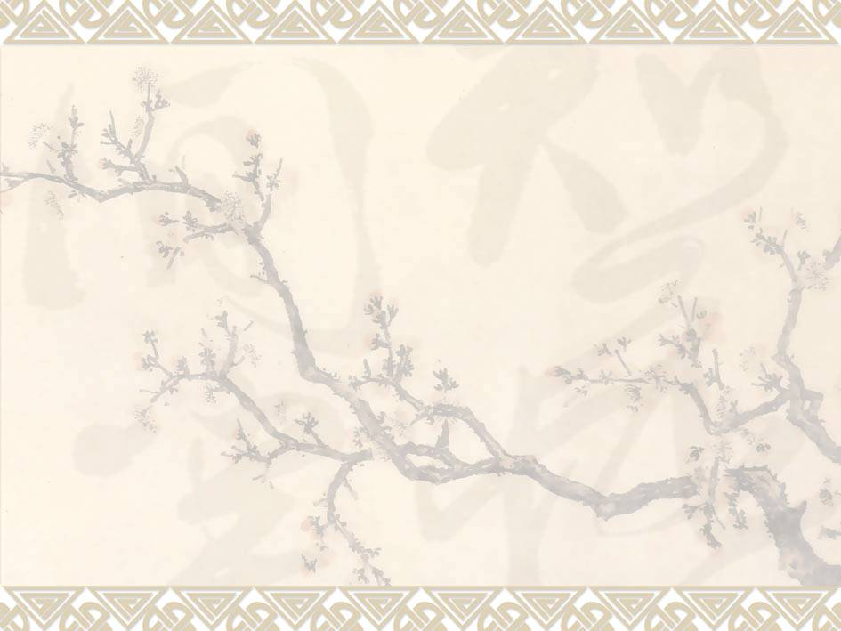


我要看
黄香温席

Slide 17
作业：
倡议：每天为爸爸妈妈做一件事。

Slide 18
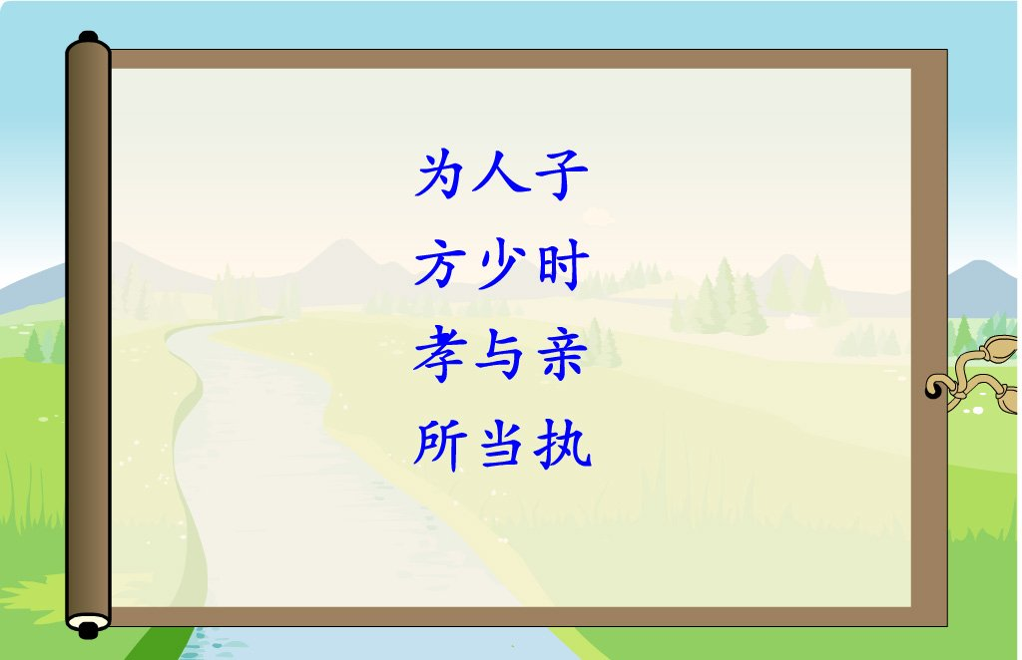

Slide 19
胳
膊
--------------------------------------
--------------------------------------
我
会
写
荡
晃
--------------------------------------
--------------------------------------

Slide 20
谢谢指导

